Slide 1
길찾기 API & Polyline
12주차

Slide 2

길찾기 API
mapbox API
출발지 위도/경도, 도착지 위도/경도를 입력
출발지 -> 도착지 경로 좌표를 배열로 반환
https://www.mapbox.com/
mapbox API가 반환한 배열을 Polyline으로 시각화

Slide 3
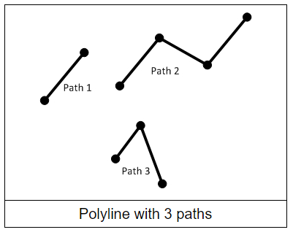
Polyline
몇 개의 정점으로 이루어진 다중 선
각 직선들이 연결된 형태
프로젝트에선 각 좌표를 정점으로 표현

Slide 4
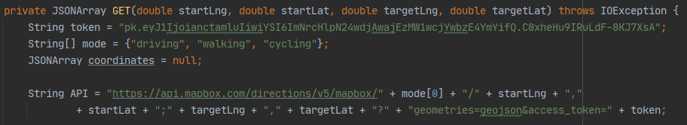
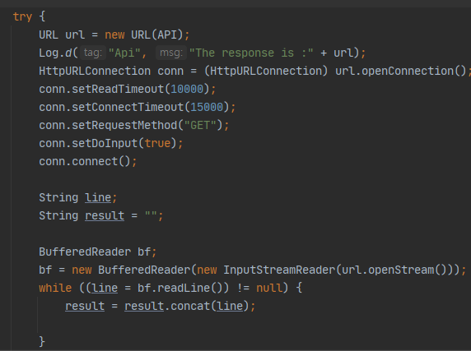
GetNavi.java (1/2)

Slide 5
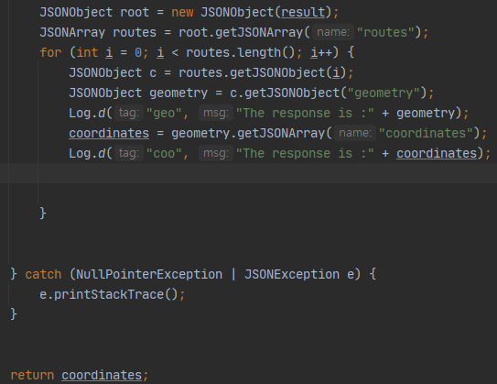

GetNavi.java (2/2)

Slide 6
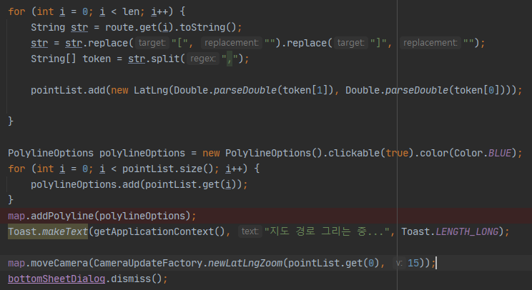
Polyline 구현 코드

Slide 7
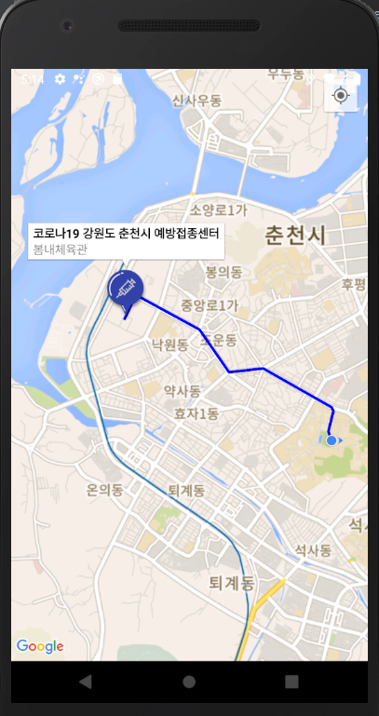
구현 결과

Slide 8
남은 일정
프로그래밍 팀
어플 검수 및 수정
디자인 팀
어플 설치시 아이콘 제작
리스트뷰 디자인 수정

Slide 9
Q&A

